Slide 1
Декоративно-прикладне мистецтво далекого Сходу. Батик.

Slide 2
Визначення
Ба́тик — це техніка розпису по тканині за допомогою воску та барвників, поширена особливо в Індонезії та на Філіппінах, а також у країнах Південно-Східної та Східної Азії, Західній Африці тощо; у Європі відома з XIX ст.

Slide 3
Історичні дані
Найдревніші зразки батику знайшли ще в Єгипті, які датуються V століттям до н. е.
У Китаї це мистецтво застосовувалось за часів династії Суй (710—794 рр).
Широко застосовувалась ця техніка і в Японії. Саме за допомогою батику позначали соціальний статус. На початку XIX століття Міязаки Юзен створив свій власний стиль, використовуючи трафарети і фарбу із захисним складом.
1835 року в голландському Лейдені була відкрита перша фабрика по виготовленню батика.

Slide 4
Види ремесла
Існує три основних методи розпису тканини:
вузликовий батик;
«гарячий» батик;
«холодний» батик.

Slide 5
Вироби з батику
Перш за все батик використовують для створення одягу, як повсякденного, так і новомодного чи святкового. Колись на створення одягу з батику в Індонезії впливали місцеві традиції чи релігійні настанови. Тобто, різні місцевості мали притаманні лише їм традиції створення малюнків, використання фарб чи домінуючих тем і мотивів.

Slide 6
Одяг із батику
Селенданг - це назва традиційного, жіночого одягу з батика. Це водночас і шаль, і кошик з текстилю.
Другий тип розповсюдженого одягу з батику - саронг (спідниця). Саронг носять як жінки, так і чоловіки.

Slide 7
Але батик - це не тільки одяг. Це і скатертини, і завіси, і драперія для інтер'єрів, і текстильні картини - візерункові, умовно портретні, сюжетні. Батик став своєрідною візитівкою Індонезії.
ЮНЕСКО віднесло батик з Індонезії (як тип мистецтва) до «Шедеврів неписьмового та нематеріального культурного спадку».

Slide 8
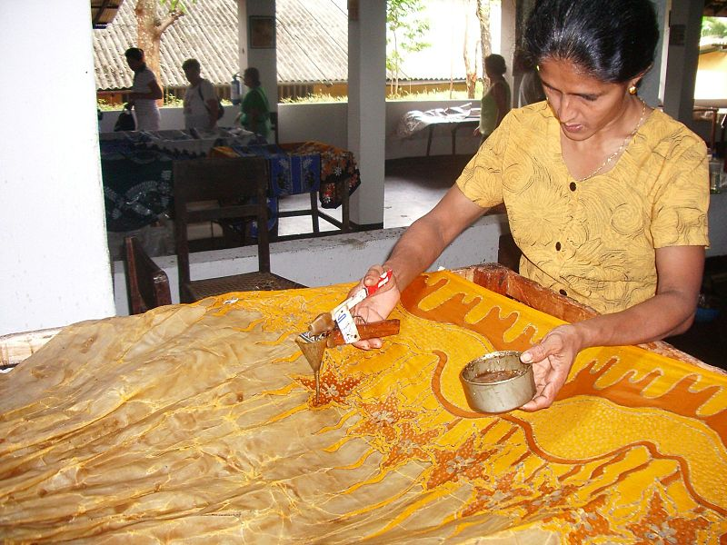
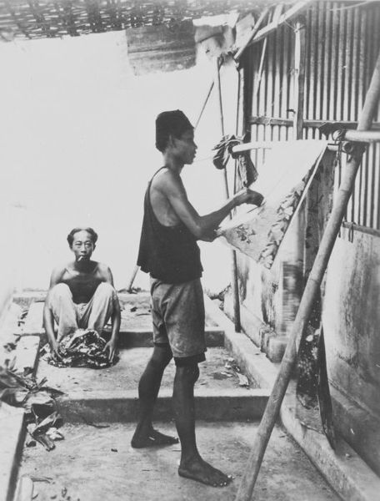
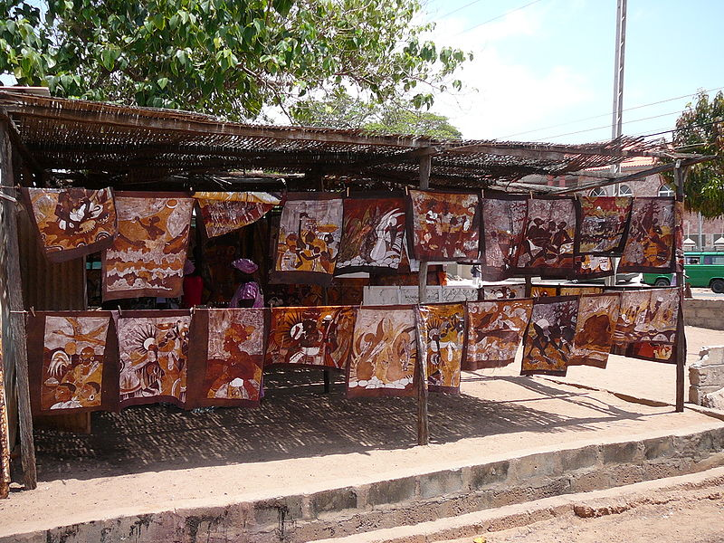
Фотоісторія мистецтва
Майстриня батику, фото 2006 р.
Сільська крамничка з батиком ручного розпису, сучасне фото.
Створення малюнка, фото 1918 р.

Slide 9
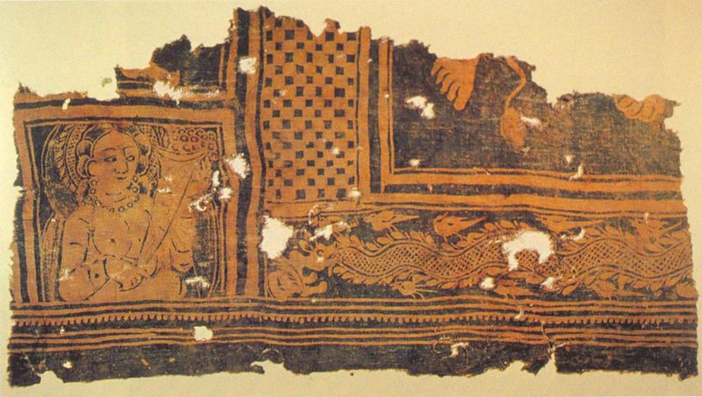
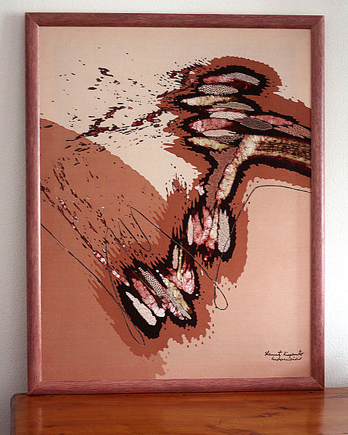
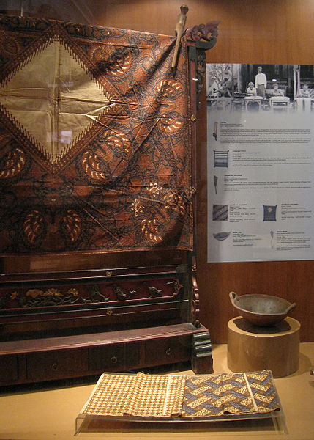
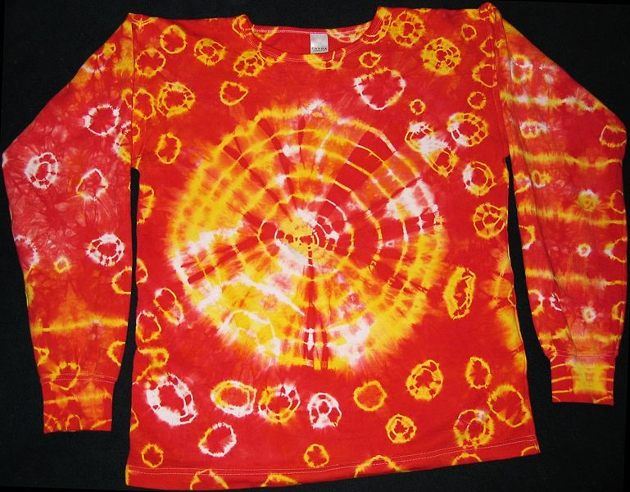
Зразки батику
Залишок старовинного батика з Китаю
Сламет Ріанто з Джакарти. Абстрактна композиція
Батик з Індонезії. Сучасна композиція.
Зразок сучасного одягу

Slide 10
Дякую за увагу!

